Slide 1


Slide 2


Разработка технологии механической обработки лопастей проходческого агрегата
Шелемех Даниил Романович

Slide 3
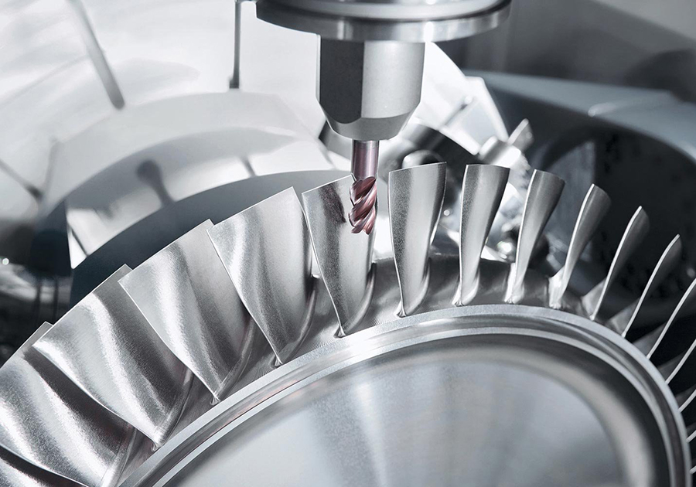

О продукте
Проект направлен на разработку инновационных технологических решений для механической обработки криволинейных деталей. Целью проекта является создание эффективной системы, способной обрабатывать сложные геометрические формы с высокой точностью и скоростью. Конечным продуктом данного проекта является технологическое решение по механической обработке криволинейных деталей для лопастей горнопроходческого агрегата.
Продукт будет включать в себя:
1. Специализированное оборудование для обработки криволинейных деталей, такое как фрезерные станки с уникальными системами управления и инструментами для точной и высококачественной обработки сложных форм.
2. Программное обеспечение для управления процессом обработки криволинейных деталей, включая возможности моделирования и оптимизации процесса, а также автоматизации и мониторинга производства.
3. Технологии и методики обработки криволинейных деталей, разработанные на основе инновационных подходов и научных исследований, направленные на повышение точности, качества и производительности процесса.
Конечный продукт проекта будет представлять собой комплексное решение для промышленных предприятий, позволяющее значительно улучшить процесс обработки криволинейных деталей, повысить производительность и качество выпускаемой продукции, а также снизить затраты на производство.

Slide 4
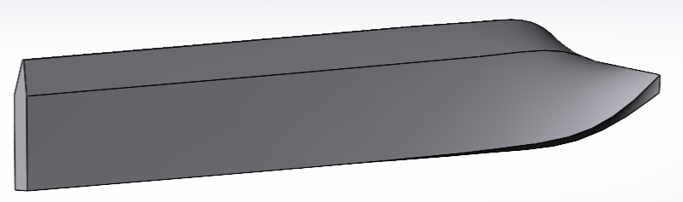
Технологичность стартап-проекта
Основным техническим решением проекта создания криволинейных деталей является разработка специальных алгоритмов и программного обеспечения для проектирования и изготовления этих деталей.
Конструктивные особенности продукта включают в себя возможность создания сложных геометрических форм, которые не могут быть реализованы с помощью традиционных методов производства. Другим важным аспектом является выбор материалов для изготовления криволинейных деталей. Также важным аспектом является разработка специализированных инструментов и приспособлений для изготовления и контроля качества криволинейных деталей.
Преимущества выбранного технического решения для создания криволинейных деталей включают:
Сложные геометрические формы.
Высокая точность и повторяемость.
Расширенный выбор материалов.
Специализированные инструменты и технологии позволяют повысить эффективность производства криволинейных деталей, сократить время изготовления и снизить затраты на производство.
Данный проект является частью большого проекта по созданию проходческих агрегатов по новой геоходной технологии, который не имеет конкретных аналогов по всему миру и выполняется полностью в Российской Федерации. По данному направлению выполнены определенные работы участниками команды проекта.
Лопасть исполнительного органа проходческого агрегата

Slide 5
Аналоги и конкуренты
Аналоги технологии:
1. Технологии аддитивного производства - 3D-печать и другие методы аддитивного производства также могут использоваться для создания криволинейных деталей. Однако эти технологии могут иметь ограничения по материалам, точности и скорости производства.
2. Фрезерование: специализированные фрезерные станки могут использоваться для изготовления криволинейных форм с высокой точностью.
3. Штамповка: процесс формования металла с помощью пресс-форм может быть использован для создания криволинейных лопастей.
Технологические решения имеют конкурентные преимущества:
1. Уникальность технологических решений.
2. Широкий спектр применения.
3. Эффективность и экономичность.
4. Высокая степень автоматизации.
5. Гибкость и адаптивность.
6. Повышенная точность и повторяемость.
Продукт проекта обладает высокой актуальностью и значимостью в современной горной промышленности из-за следующих причин:
1. Точность и качество: способность обрабатывать криволинейные детали с высокой точностью и качеством делает продукт востребованным для производства сложных и прецизионных компонентов в различных отраслях.
2. Эффективность и производительность: продукт позволяет существенно увеличить производительность процесса обработки деталей за счет использования современных технологий и автоматизации процессов.
3. Экономическая выгода: благодаря повышению производительности, улучшению качества и сокращению времени производства, продукт способствует снижению затрат на производство и повышению конкурентоспособности предприятий.
4. Инновационность: продукт представляет собой инновационное решение для обработки криволинейных деталей, что позволяет предприятиям быть на передовой технологического прогресса и привлекать новых клиентов.

Slide 6
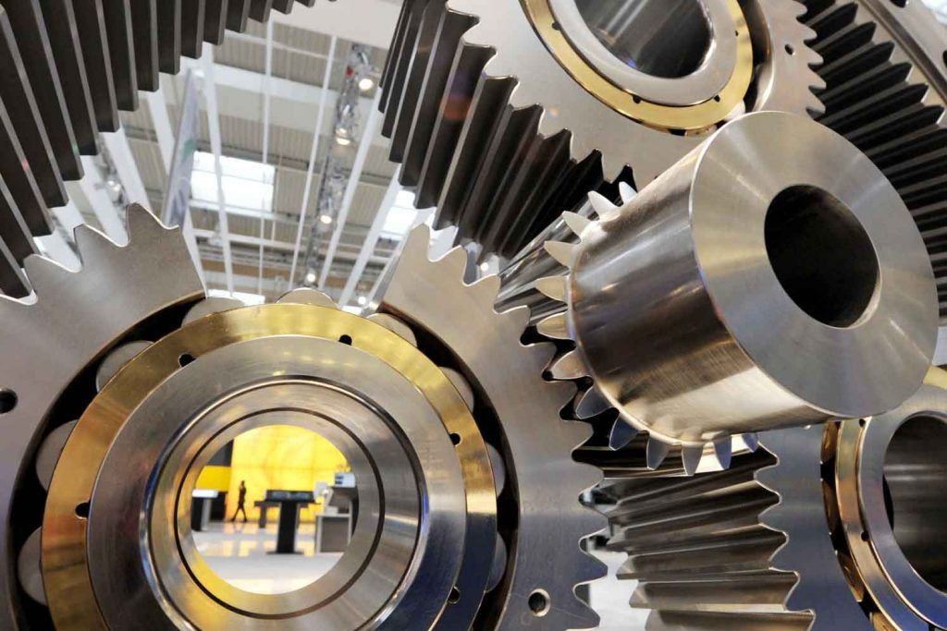
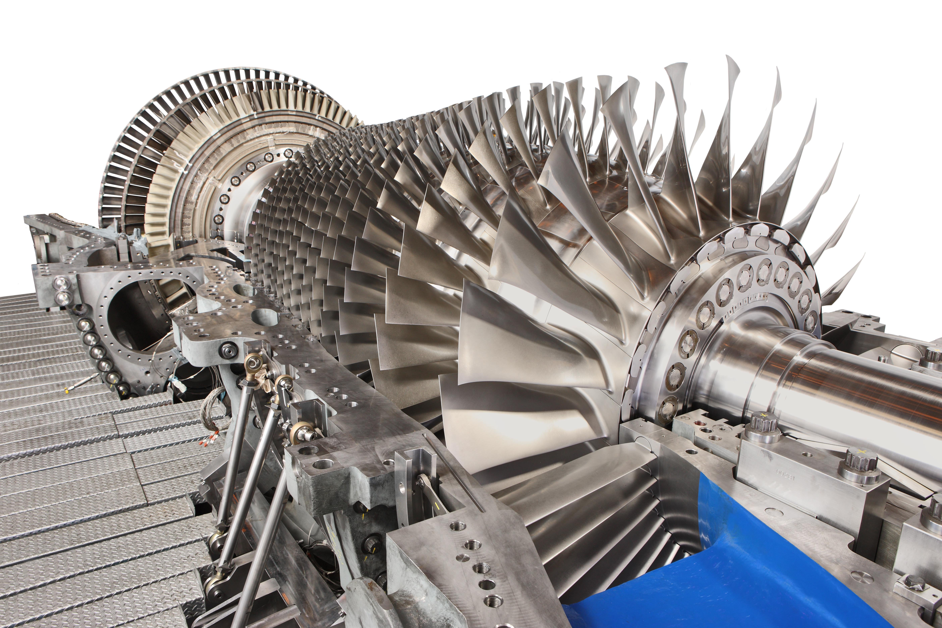
Рынок и потребитель
Область применения продукта проекта включает различные отрасли промышленности, где требуется обработка криволинейных деталей. Основная область применения продукта является производства горных машин для создания сложных механических частей, инструментов и оборудования. Продукт проекта может быть успешно применен в любой отрасли, где требуется точная и высококачественная обработка криволинейных деталей, что делает его универсальным и востребованным на рынке промышленного производства.
Потребители результатов: Потенциальные потребители продукта проекта могут быть предприятиями и организациями из различных отраслей промышленности, где требуется обработка криволинейных деталей. Некоторые из потенциальных потребителей включают в себя:
Производители горных машин и оборудования
Производители авиационной и авиакосмической техники.
3. Автомобильные заводы: производители автомобилей и их компонентов.
4. Энергетические компании: производители оборудования для энергетических установок (турбин, генераторов и др.).
5. Судостроительные и машиностроительные предприятия.
Таким образом, потенциальные потребители продукта проекта включают в себя широкий спектр предприятий и организаций из различных отраслей промышленности, где требуется обработка криволинейных деталей с высокой точностью и качеством.

Slide 7
План реализации проекта
План реализации проекта по разработке криволинейных деталей включает следующие этапы:
1. Доработка продукта:
- Исследование и анализ рынка для определения потребностей и требований потенциальных клиентов.
- Разработка концепции криволинейных деталей с учетом технических и эстетических требований.
- Создание прототипов и проведение тестирования для оценки функциональности и качества продукта.
- Внесение корректировок и улучшений на основе обратной связи от потенциальных клиентов и экспертов.
2. Организация производства:
- Подбор необходимого оборудования и программного обеспечения для производства криволинейных деталей (лопастей).
- Организация производственного процесса с учетом оптимизации времени и ресурсов. 3. Организация продвижения:
- Разработка маркетинговой стратегии с учетом особенностей продукта и целевой аудитории.
- Создание бренда и упаковки продукта, разработка рекламных материалов.
- Участие в выставках, конференциях и презентациях для продвижения продукции.
- Запуск рекламных кампаний в онлайн и оффлайн сегментах.
4. Организация сбыта:
- Поиск партнеров и дистрибьюторов для распространения продукции на рынке.
- Установление партнерских отношений с ключевыми клиентами и компаниями-заказчиками.
- Организация системы логистики и доставки продукции клиентам.
- Мониторинг рыночной конкуренции и анализ отзывов клиентов для постоянного улучшения услуг.

Slide 8
План реализации проекта
Имеющиеся ресурсы:
1. Кадровые ресурсы: команда профессионалов с опытом в области машиностроения, инженерии и технологий, способная разрабатывать и внедрять инновационные технологии.
Команда проекта:
3 студента
1 аспирант, старший преподаватель
1 доктор технических наук, профессор.
2. Материалы: наличие необходимых материалов для проведения исследований, разработки и производства криволинейных деталей.
3. Оборудование: существующее высокотехнологичное оборудование для проведения тестирования и производства прототипов:
– Фрезерный обрабатывающий центр с ЧПУ модели HAAS VF-2 BHE;
– Токарный обрабатывающий центр с ЧПУ модели CNC LATHE KE50/1000;
– Лазерная установка с ЧПУ модели SENFENG LASER.

Slide 9
План реализации проекта
Планируемый способ получения дохода от созданного продукта, криволинейных деталей, будет основываться на прямых продажах. Команда проекта будет разрабатывать и производить инновационные криволинейные детали, которые будут предложены на рынке потребителям и производителям.
Доход будет получен за счет продажи технологии изготовления деталей и конструкторско-технологической документации через различные каналы сбыта, такие как оптовые и розничные продажи, онлайн-платформы, партнерские соглашения и др.
Также возможно предоставление услуг по индивидуальной разработке деталей под конкретные потребности клиентов. В долгосрочной перспективе также можно рассмотреть возможность предоставления лицензий на использование технологий и дизайна криволинейных деталей другим компаниям.

Slide 10
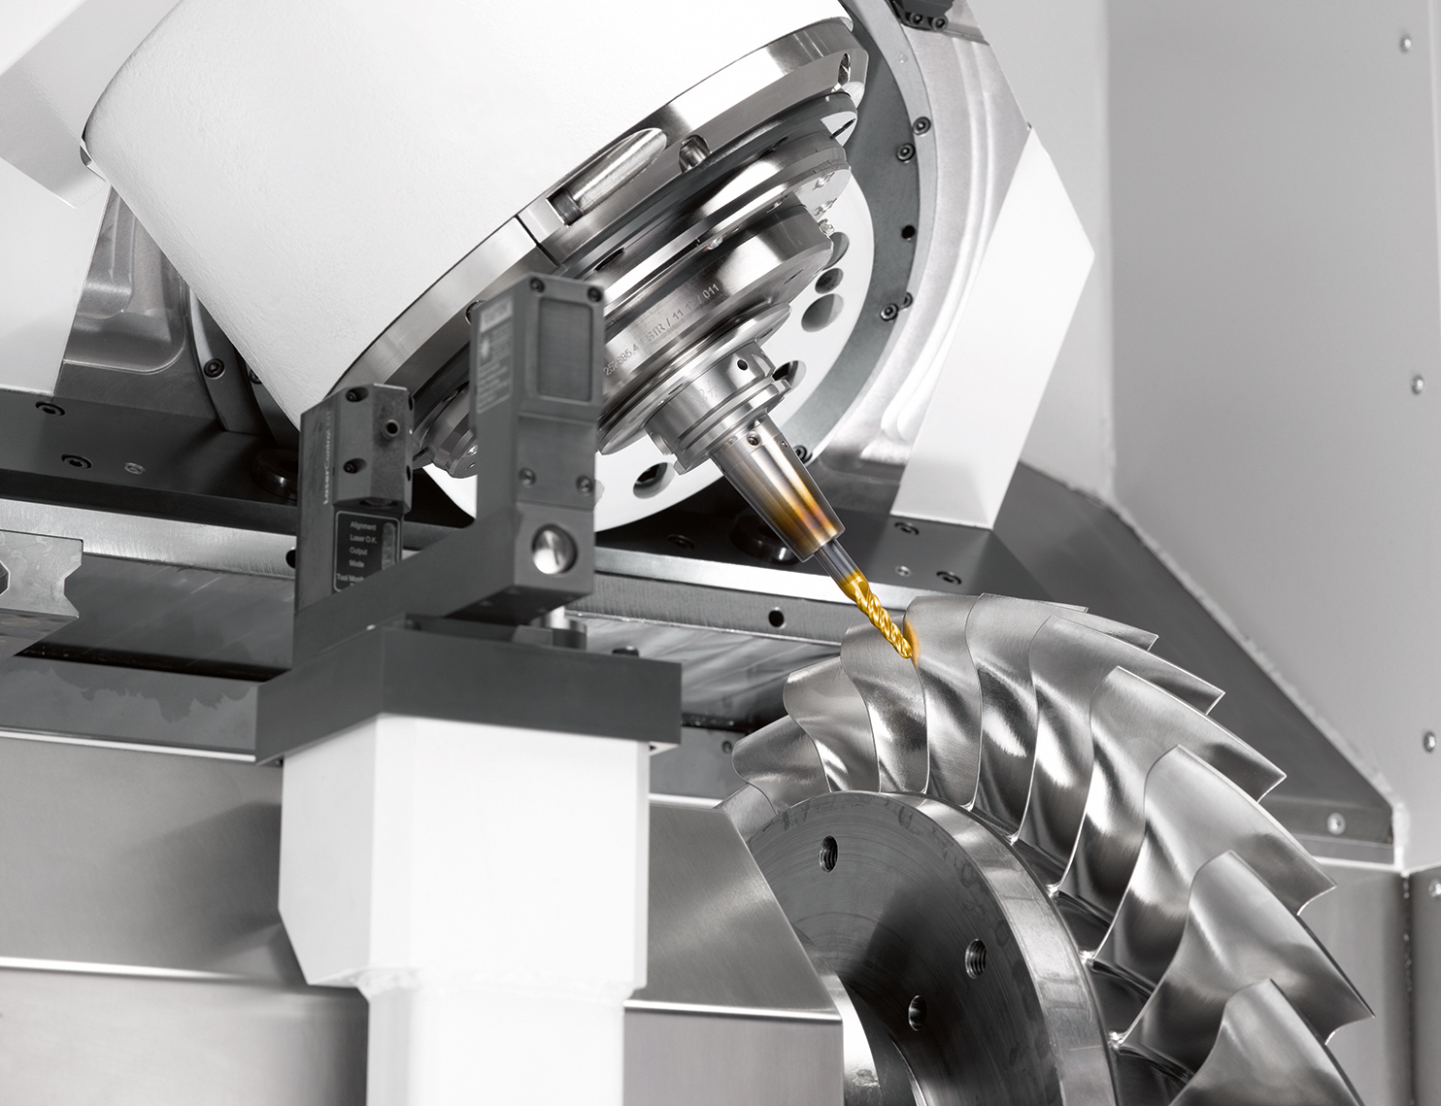


Спасибо
за внимание!
Телефон
+7 977 513-03-70
Почта
s255301@std.novsu.ru

